Slide 1
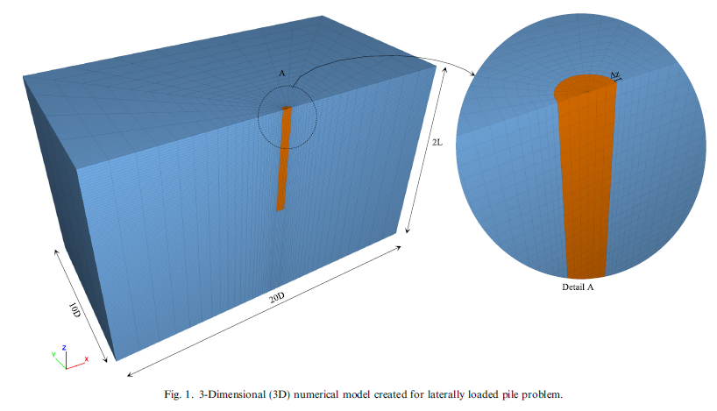
https://doi.org/10.1016/j.sandf.2024.101441
Hajime Matsumoto
A new p-y model for soil-pile interaction analyses in cohesionless soils under monotonic loading
Ozan Alver, E. Ece Eseller-Bayat
概要
設計手法の変化により杭の変位をより正確に把握する必要あり，従来の推定方法では不十分
新たなp-y曲線を求める
杭に作用する横荷重問題を単一の剛性を持つ土で推定
するのではなく土の非線形性を考慮して調査する
手法・結果
コメント
パラトメリック解析，遠心分離機，実地試験
新たなp-y曲線の精度は3次元数値解析と密接に一致する
このモデルはL/D比が5未満の剛体杭では有効的でない
HS-Small（圧力依存性硬化土モデル）
べき乗則から関係応力依存性の土の弾性率を再現
p-y曲線
杭のたわみに対する地盤の挙動を推定
Notes:
p-y曲線 →砂地盤中の単杭の水平地盤反力を表すグラフです。具体的には、杭の水平変位（y）と地盤反力（p）の関係を示します。
杭のたわみに対する地盤の挙動を推定するために使う
剛体杭→荷重に対して杭が変形しない杭のこと
L/D→L杭の長さ D杭の直径
べき乗則→集団の中で一部がとびぬけている関係のこと

